Slide 1
Windows10 Cドライブにコピーできない場合の対応
Ver 1.00

Slide 2
概要
出品ファイル作成ツールのセットアップの際、ツールのプログラムフォルダやファイルがCドライブにコピーできないという事象がありました。
原因は、Windowsにログインしているユーザーにアクセス権限がないことです。
今回は、ツールで使用するC:¥xampp¥htdocsフォルダに所有者権限とアクセス権限を付与し、ツールのプログラムをセットアップできるようにします。
出品ファイル作成ツールセットアップマニュアルに従って、XAMPPをインストール済みであることを確認してから作業を開始してください。

Slide 3
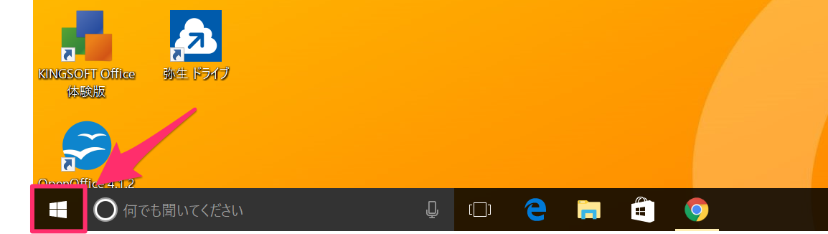
1.ウインドウズマークをクリックします。

Slide 4
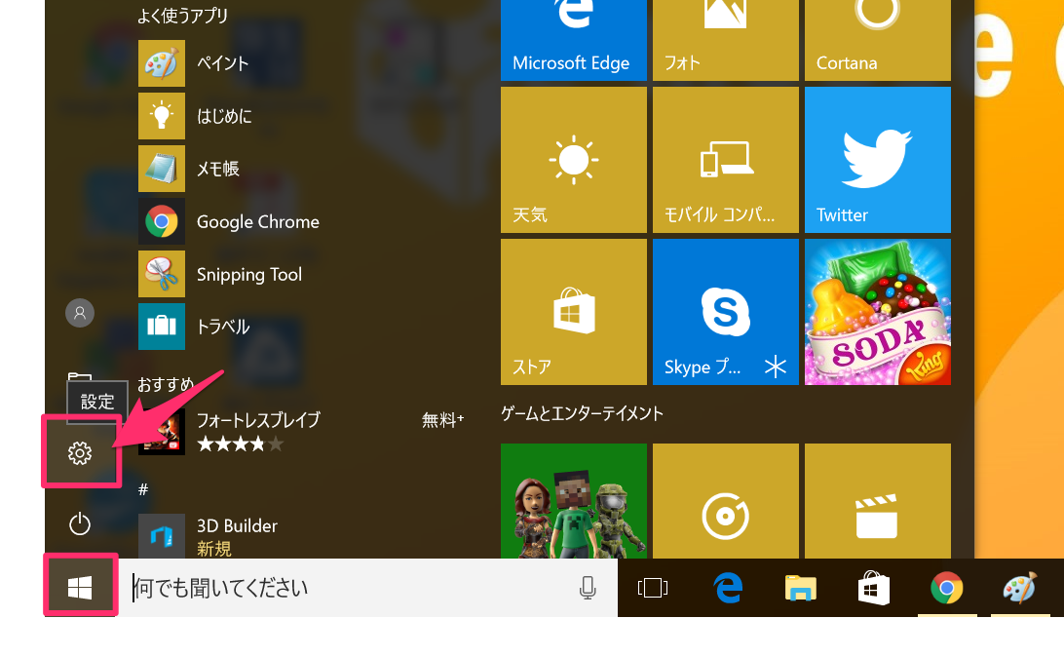
2.設定の歯車マークをクリックします。

Slide 5
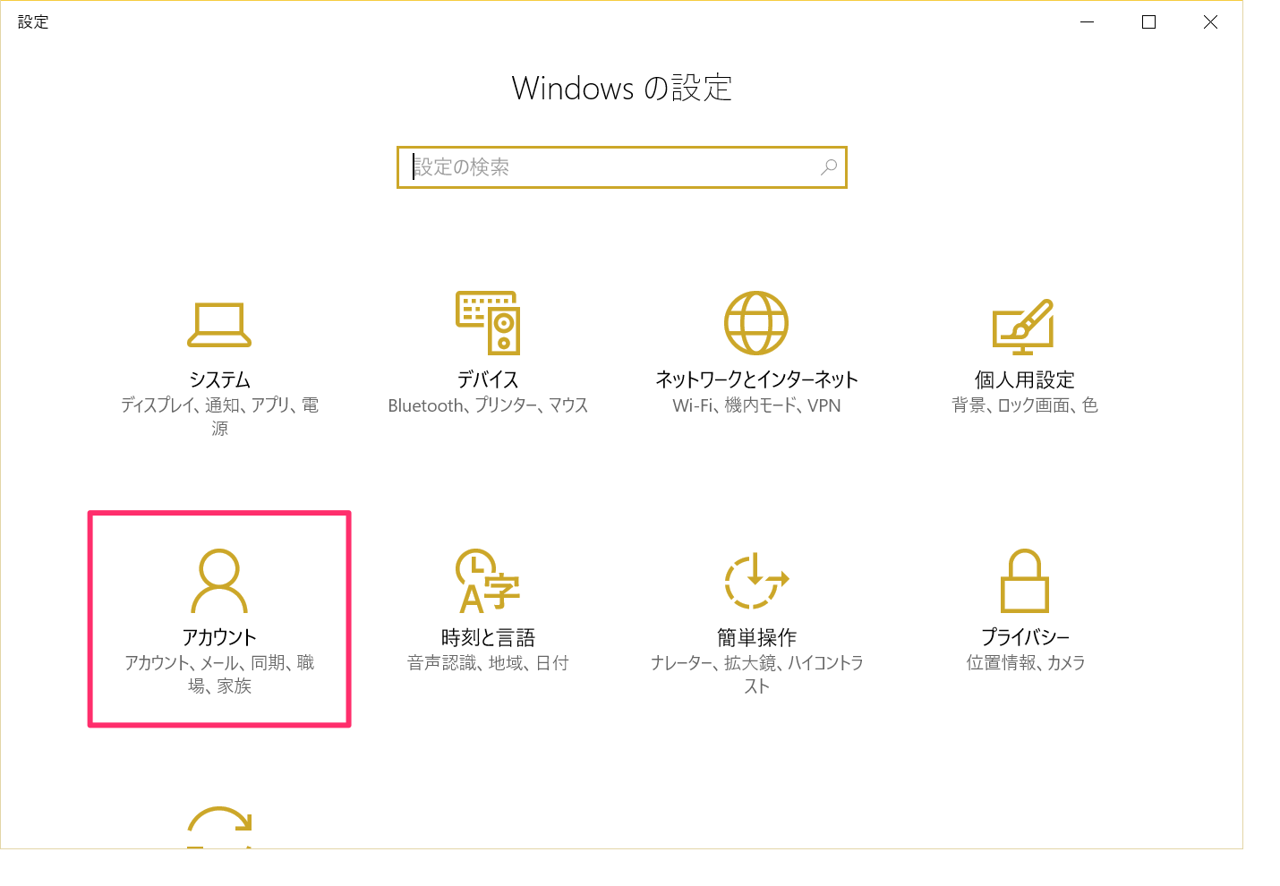
3.「アカウント」アイコンをクリックします。

Slide 6
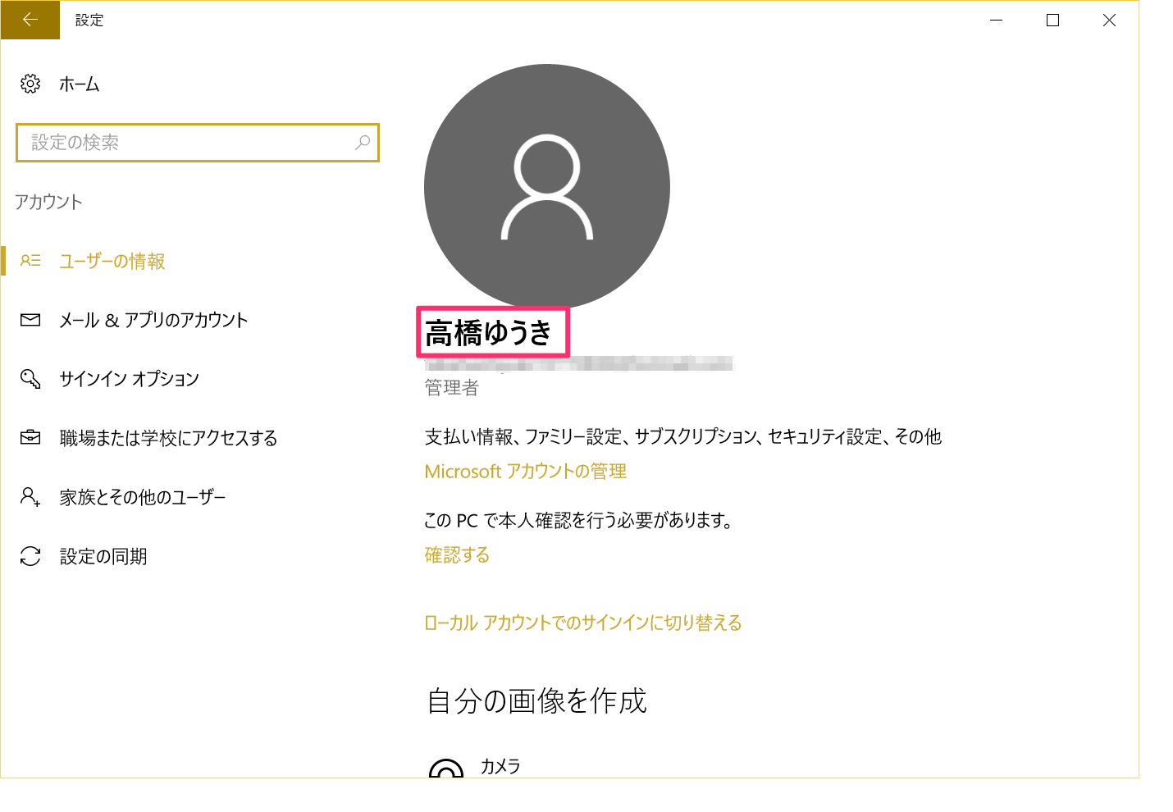
4.ログインしているユーザー名を確認します。（例では高橋ゆうきの部分）

Slide 7
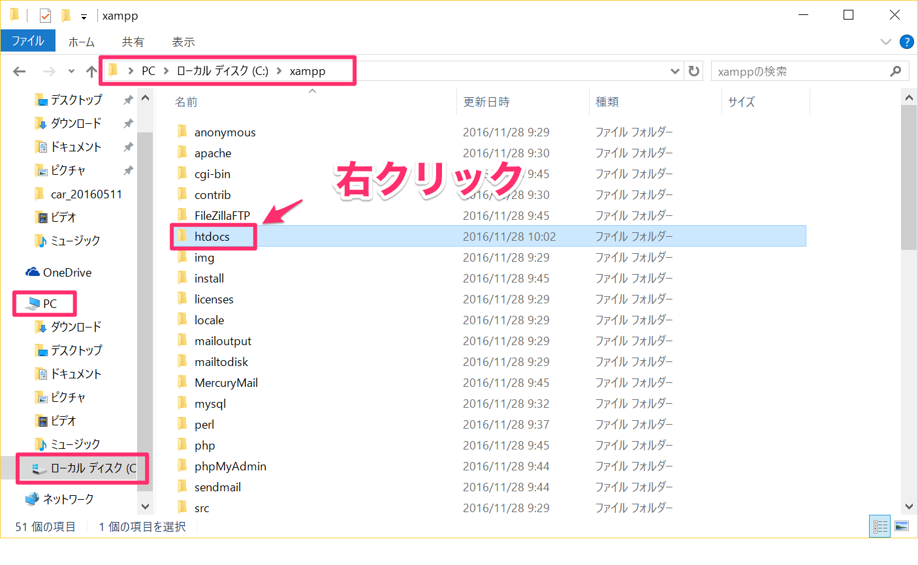
5.エクスプローラーで c:¥xamppフォルダを開き、htdocsフォルダを右クリックします。

Slide 8
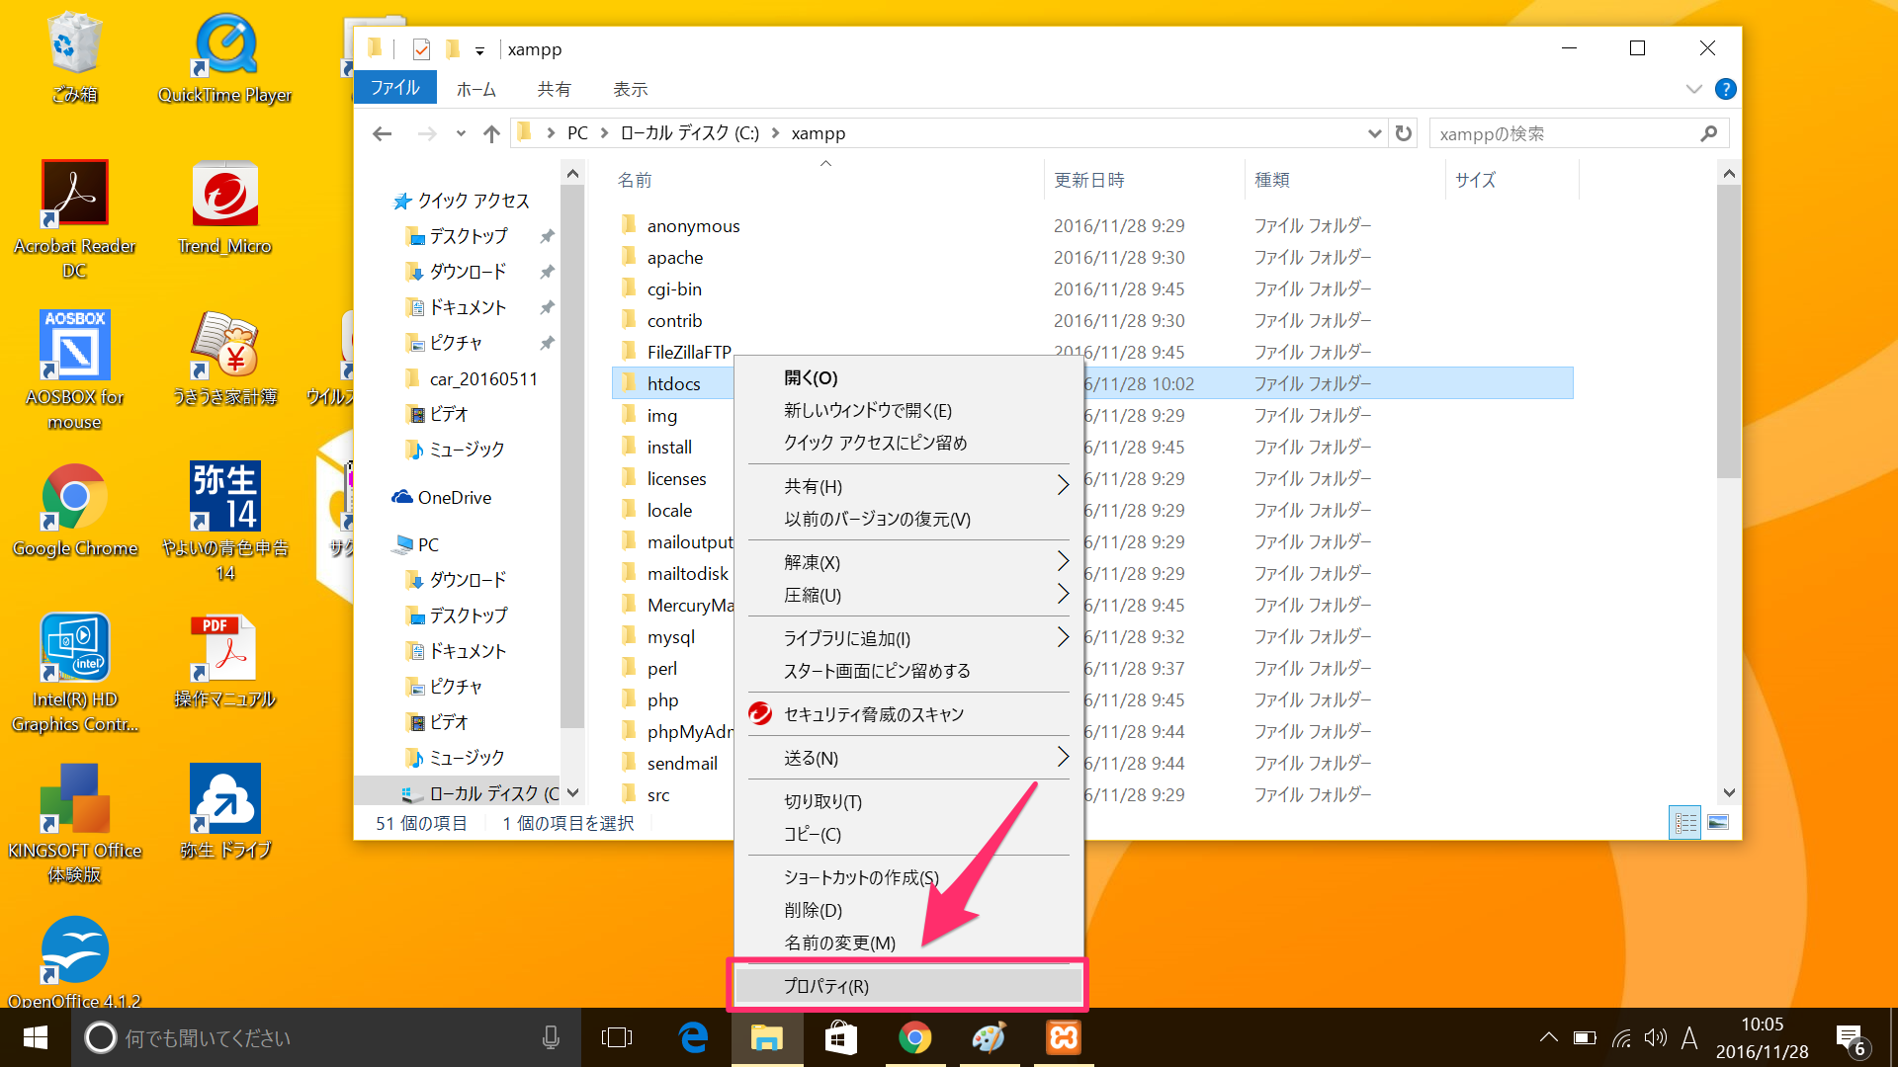
6.メニューのプロパティをクリックします。

Slide 9
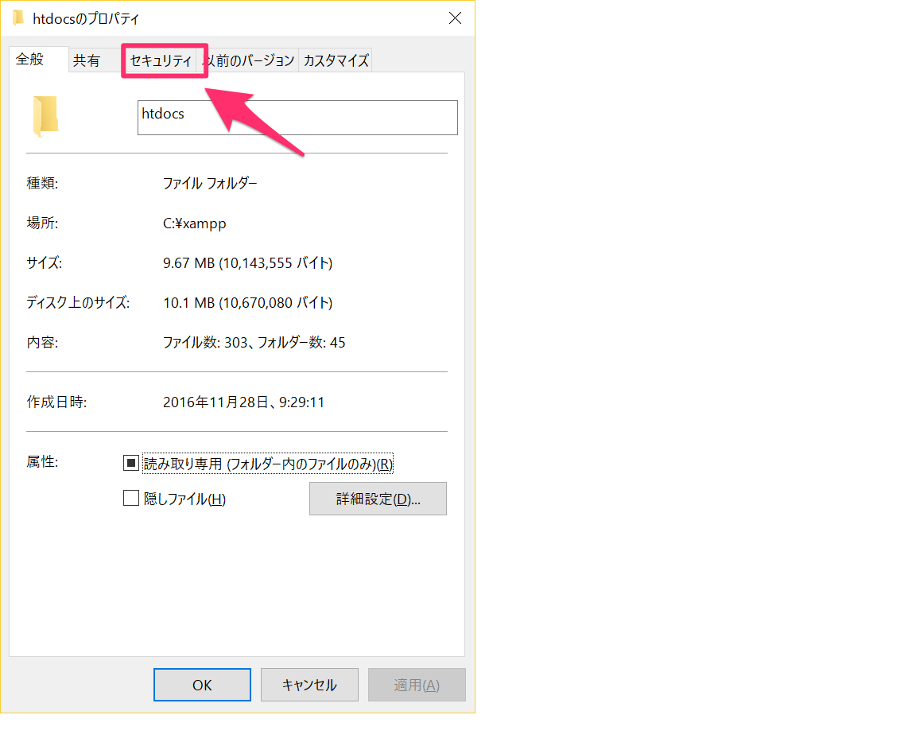
7.「セキュリティ」タブをクリックします。

Slide 10
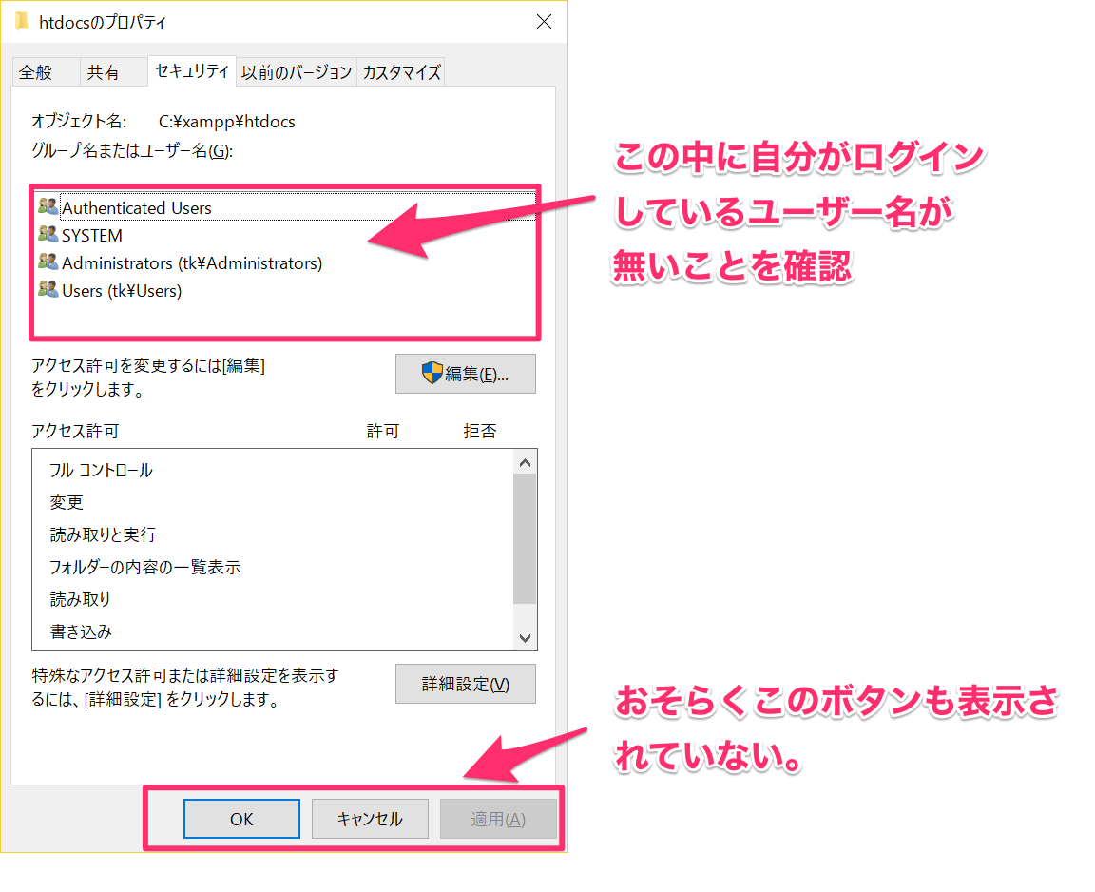
8.「グループ名またはユーザー名」に先ほど確認したログインユーザー名が無いことを確認します。またOKボタンなども表示されていないことを確認します。

